Slide 1
المحاضرة الثانية القائمة الرئيسية Main Menu

Slide 2
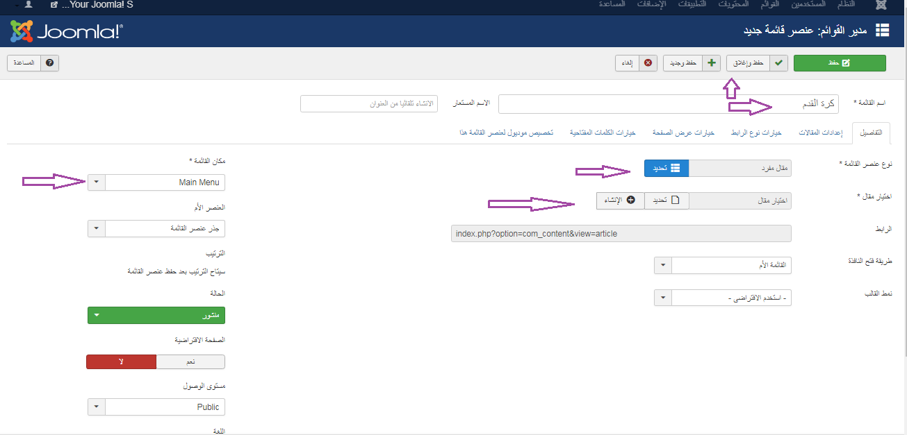
اضافة قوائم لـ Main Menu
القوائم Main Menu جديد

Slide 3
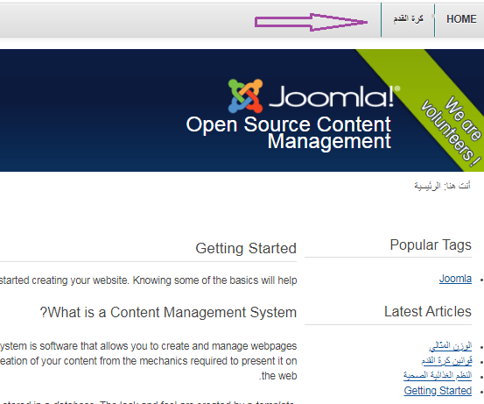
معاينة الموقع

